Slide 1
RESUMEN PLAN DE ENERGIAS RENOVABLES 2011-2020
Cesar Melgarejo Sobrao

Slide 2
INDICE
Introducción
Contexto energético actual de las energías renovables en España
Escenarios energéticos en el horizonte de 2020
Análisis por tecnologias
Objetivos energéticos del plan en el periodo 2011-2020
Propuestas contempladas en el plan
Balance socioeconómico de los objetivos del plan
Necesidades de I+D+i
Seguimiento y control

Slide 3
1. INTRODUCCION
Objetivos y requerimiento Directiva 2009/28/CE.
Objetivos 2020 Paquete Europeo de Energía y Cambio Climático.
Objetivos
Cuota mínima del 20% de contribución de las ER en el consumo final bruto.
Cuota mínima del 10% de contribución en el transporte.
Requerimiento
Elaboración y notificación de un Plan de Acción Nacional de Energías Renovables (PANER).
20% de mejora de la eficiencia energética.
Contribución mínima del 20% de las energías renovables.
Reducción de emisión de GEI del 20% (posible aumento al 30%).

Slide 4
La Secretaría del Estado de Energía del Ministerio de Industria, Comercio y Turismo ha elaborado el PER 2011-2020
Se estructura en 13 capítulos y 3 anexos e incluye:
PANER
Adaptado al modelo de planes de acción nacionales adoptado por la Comisión Europea.
Análisis adicionales.
Que contienen entre otros aspectos, las perspectivas de evolución tecnológica y la evolución esperada de costes.
Informe de Sostenibilidad Ambiental (ISA).
Contempla un diagnostico ambiental, normativa considerada, identificación de aspectos ambientales relevantes, acciones de prevención, seguimiento ambiental del plan…

Slide 5
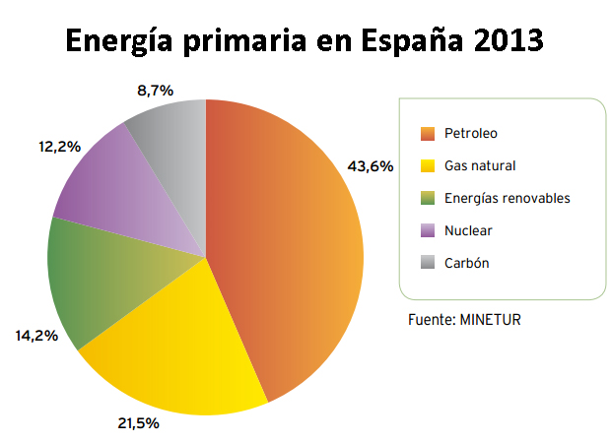
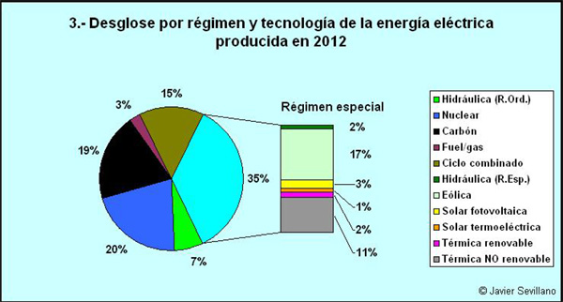
2. CONTEXTO ENERGETICO ACTUAL DE LAS RENOVABLES EN ESPAÑA
El consumo de energía de fuentes renovables aumento del 9,4% (2004) al 14,2% (2013).
La contribución de la electricidad renovable pasó del 17,9% (2004) al 35% (2012).
Las renovables en el transporte han dado un gran salto adelante, han pasado del 0,39% (2004) al 3,90 (2014)

Slide 6
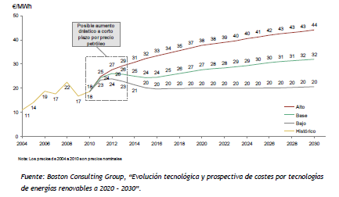
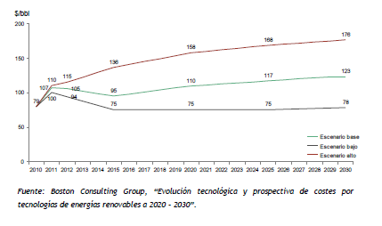
3. ESCENARIOS ENERGETICOS EN EL HORIZONTE DE 2020 I
ESCENARIO DE REFERENCIA Y ESCENARIO EFICIENCIA ENERGÉTICA ADICIONAL.
Ambos comparten los principales parámetros socio-económicos y la evolución de precios de petróleo y gas natural.
Escenario de referencia 2010

Slide 7
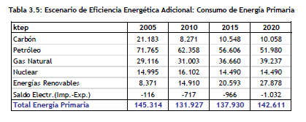
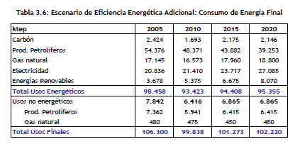
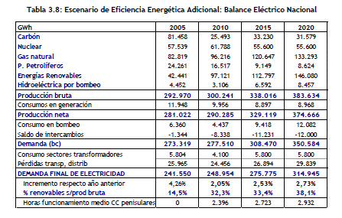
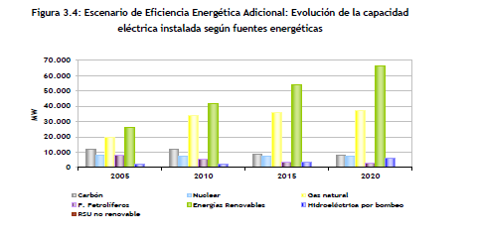
3. ESCENARIOS ENERGETICOS EN EL HORIZONTE DE 2020 II
Escenario eficiencia energética adicional 2011-2020
Escenario al que se asocian los objetivos del PER

Slide 8
4. ANALISIS POR TECNOLOGIAS I
 | TECNOLOGIAS
Biocarburantes | La capacidad de producción instalada a finales de 2010 supero los 4 millones de TEP El marco de promoción se basa en 2 pilares: el incentivo fiscal y la obligación de uso. Para alcanzar los objetivos las propuestas planteadas se dirigen, principalmente, a la introducción de requisitos de comercialización de mezclas etiquetadas, avance en su normalización y el diseño y mejora continua del sistema nacional de verificación de sostenibilidad.
Biogás | El biogás de vertedero ha sido el principal contribuyente a la generación de biogás en España. Se desarrollara en la próxima década será la de los digestores anaerobios, aplicada, a residuos ganaderos y agroindustriales. La principal propuesta será la integración de los objetivos energéticos y las distintas políticas medioambientales. Otras propuestas serán las relacionadas con el uso mas eficiente del biogás generado.
Eólica | En 2010 contribuyo en un 16% a la cobertura total de la demanda eléctrica. Son previsibles grandes cambios en la tecnología eólica , generadores de mayor tamaño, nuevos materiales mas resistentes, menores costes y avanzados sistemas de control. Propuestas de carácter general, eliminar barreras identificadas en cada subsector eólico, simplificación de las tramitaciones administrativas y el tratamiento de las maquinas de pequeña potencia.
Biomasa | Existe una potencia instalada de 533 MW abastecida con residuos de industrias agroforestales y restos de cultivos agrícolas principalmente. Se está iniciando el desarrollo de los cultivos energéticos. Se prevé una importante expansión de la biomasa en el sector térmico en edificios e instalaciones industriales. Las propuestas se centran principalmente en la movilización del recurso, el apoyo al desarrollo de aplicaciones térmicas y el crecimiento de la producción eléctrica con biomasa.

Slide 9
4. ANALISIS POR TECNOLOGIAS II
 | TECNOLOGÍAS
Energías del mar | El reto es lograr una tecnología capaz de extraer energía del oleaje y demostrar su funcionalidad en el mar a corto plazo y su fiabilidad a medio plazo. No se dispondrá de plantas comerciales a corto o medio plazo, es factible la disponibilidad a pequeña escala para casos muy puntuales. Las propuestas planteadas van dirigidas a actividades de I+D para nuevos diseños y componentes, programas de demostración para el desarrollo y prueba y desarrollos de una red de infraestructuras experimentales.
Geotermia y otras energías del ambiente | Es uno de los recursos energéticos más importantes y menos conocido. En España instalaciones geotérmicas de alta entalpia para generación de electricidad. El reto tecnológico consiste en el desarrollo de nuevos métodos de preparación y de la geotermia estimulada. Para generación de electricidad se estima un potencial de 3000MW. Propuestas de I+D para conocimiento del recurso, la disminución de riesgos en la perforación, y el desarrollo de nuevas tecnologias de geotermia estimulada. Para la geotermia de usos térmicos, iniciativas dirigidas a favorecer aplicaciones directas térmicas y aplicaciones con bomba de calor geotérmicas. Se considera que la Aero termia no necesita ninguna acción relevante.
Hidroeléctrica | España dispone de grandes recursos hidroeléctricos, gran parte ya desarrollados. Los retos tecnológicos van encaminados a obtener la máxima eficiencia, mejorar los rendimientos y reducir los costes. Las propuestas están enfocadas al fomento del aprovechamiento hidroeléctrico, así como la rehabilitación y modernización de las centrales.
Residuos | La fracción biodegradable de los residuos municipales industriales es fuente renovable de energía. En España 115MW son producidos mediante la incineración de residuos domésticos. La principal propuesta es aumentar la formación e información.

Slide 10
4. ANALISIS POR TECNOLOGÍAS III
 | TECNOLOGÍAS
Solar Termoeléctrica | España contó con 632 MW de potencia instalada, que produjeron 691 GWh . Las empresas españolas lideran el desarrollo del sector a nivel mundial, participando en todas las iniciativas. Las propuestas planteadas están enfocadas al impulso de I+D+ i, destacando la fabricación de componentes y sistemas de almacenamiento para reducir los costes y una penetración segura en el sistema eléctrico.
Solar Fotovoltaica | Contó en 2010 con 3.787 MW de potencia instalada que produjeron 6.297 GWh. Se prevé una mayor penetración en edificaciones, con instalaciones de pequeña o mediana potencia. El potencial es inmenso, debido a la alta disponibilidad y versatilidad. Las propuestas enfocan impulsar el descenso de los costes de la energía producida y superar otras barreras no económicas que permitan su integración.
Solar Térmica | España contó con 1.657 MW, que produjeron 2,128 GWh. Se prevé mayor penetración en sectores diferentes al residencial, con instalaciones de mediano y gran tamaño. Entre las propuestas destacan, dotar al sector de un sistema de retribución de la energía producida, favorecer la penetración de la energía solar térmica a través de ESE`s y favorecer la I+D en el sector.

Slide 11
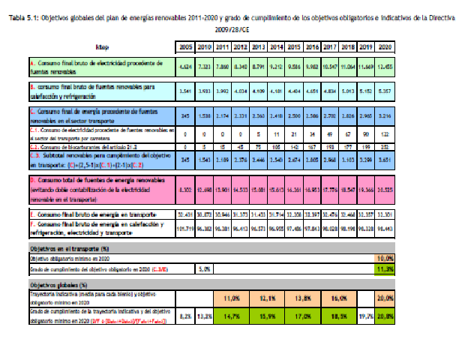
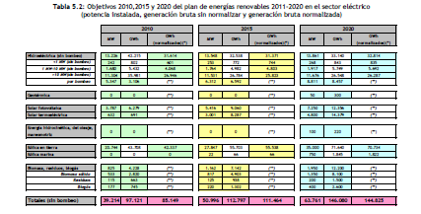
5. OBJETIVOS ENERGETICOS DEL PLAN EN EL PERIODO 2011/2020 I

Slide 12
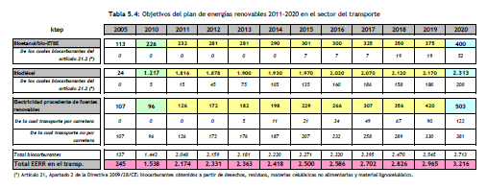
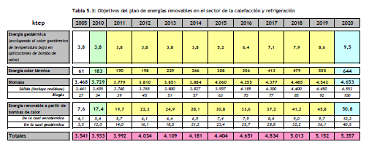
5. OBJETIVOS ENERGETICOS DEL PLAN EN EL PERIODO 2011/2020 II

Slide 13
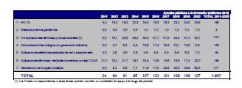
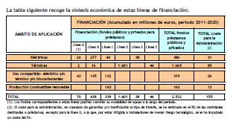
6. PROPUESTAS CONTEMPLADAS EN EL PLAN I
PROPUESTAS ECONOMICAS
Ayuda publica a la inversiones proyectos y actuaciones.
Relativas a la financiación.
MARCOS DE APOYO
Conjunto estructurado de instrumentos jurídicos, económicos, técnicos y de otro tipo, tendente al fomento de las ER. Tres sistemas:
Régimen especial de generación ce electricidad con renovables.
Sistemas de incentivos al calor renovable (ICAREN) para aplicaciones térmicas de las ER.
Potenciación del autoconsumo de energía eléctrica generada con renovables.

Slide 14
6. PROPUESTAS CONTEMPLADAS EN EL PLAN II
PROPUESTAS NORMATIVAS
Hacen referencia a todos los cambios y actuaciones referentes a la legislación y su cumplimiento.
PLANIFICACION, PROMOCION, INFORMACION, FORMACION Y OTRAS
Alrededor de 30 propuestas, fundamentales para el desarrollo del plan.
Destacan las enfocadas en el análisis de instrumentos para la introducción de CE y movilización de biomasa.
ACTUACIONES EN INFRAESTRUCTURAS ENERGETICAS
Dentro del ámbito de las infraestructuras eléctricas.
Relativas a la introducción de Biogás en las redes de transporte de GN.
Relativas al aumento de la presencia de biocarburantes en la logística de hidrocarburos.

Slide 15
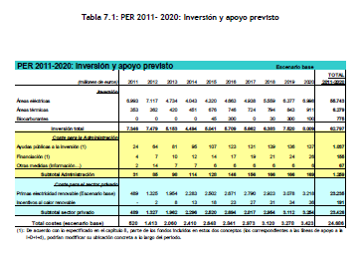
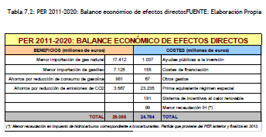
7. BALANCE SOCIOECONOMICO DE LOS OBJETIVOS DEL PLAN I
b. BALANCE ECONOMICO DE EFECTOS DIRECTOS
a. INVERSION Y APOYO PREVISTO

Slide 16
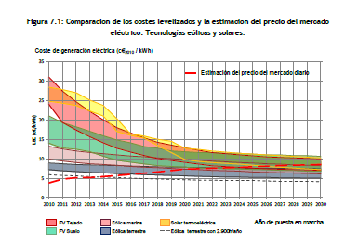
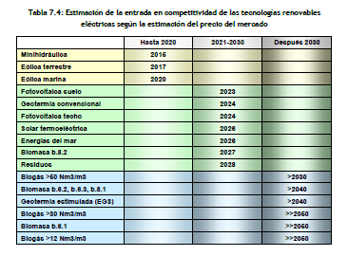
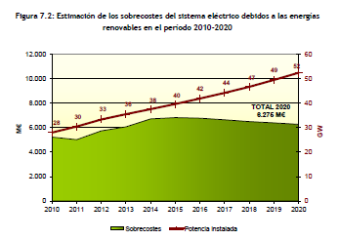
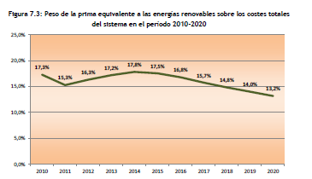
7. BALANCE SOCIOECONOMICO DE LOS OBJETIVOS DEL PLAN II
c. IMPACTO ECONOMICO SOBRE LA TARIFA ELECTRICA

Slide 17
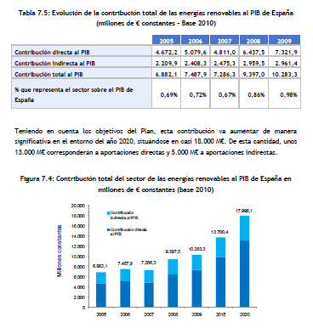
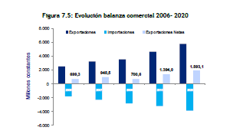
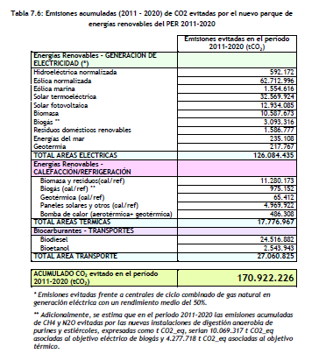
7. BALANCE SOCIOECONOMICO DE LOS OBJETIVOS DEL PLAN III
d. CREACION DE RIQUEZA
f. BALANCE DE EMISIONES DE CO2
e. CREACION DE EMPLEO
En 2010 los empleos debidos a ER, ascendieron a 148.394 (directos e indirectos).
Las previsiones para 2020 generarían unos 302.866 (directos e indirectos), representaría un 104% de aumento respecto a 2010

Slide 18
8. NECESIDADES DE I+D+i I
BIOCARBURANTES
Cadenas de valor basadas en procesos termoquímicos de conversión de la materia prima.
Cadenas de valor basadas en procesos bioquímicos de conversión de la materia prima
BIOGAS
Optimización del diseño y operación de los digestores.
Acondicionamiento del biogás
La hibridación con otras tecnologias.
La valorización del digestivo.
BIOMASA
Biometanos y otros combustibles gaseosos a partir de biomasa vía gasificación
Generación de energía eléctrica.
Vectores bioenergéticas, mediante procesos distintos a la gasificación.
ENERGIAS DEL MAR
Desarrollo y prueba de prototipos a escala. Nuevos diseños y componentes que reduzcan el coste y mejoren la supervivencia de los equipos.
Red de infraestructuras experimentales que permitan validar los convertidores e instalaciones en todo su ciclo de vida.
EÓLICA
Nuevas turbinas y componentes.
Estructuras marinas.
Integración en red.
Evaluación de recursos y planificación espacial

Slide 19
8. NECESIDADES DE I+D+i II
GEOTERMIA
Geotermia profunda.
Área de investigación básica; fase de investigación del subsuelo; área de optimización del recurso.
Geotermia somera.
Mejora de métodos de evaluación del terreno; aumento de la eficiencia de los equipos, desarrollo de emisores de la baja temperatura competitivos
RESIDUOS
Obtención de etanol e hidrocarburos a través de procesos químicos y biológicos.
Aumento de rendimientos y de la eficiencia en costes
Producción mejorada de combustibles.
Mejora de los pretratamientos y en la determinación del contenido biomásico de l combustible
ENERGIA SOLAR
Solar térmica
Nuevos materiales que permitan reducir costes,; nuevas aplicaciones; nuevos y compactos sistemas de acumulación.
Solar termoeléctrica
Demostración en componentes innovadores; demostración en sistemas innovadores; demostración en la innovación de configuraciones de centrales; demostración de conceptos innovadores.
Solar fotovoltaica.
Procesos avanzados de fabricación de células y módulos; sistemas de almacenamiento eléctrico; mejora del rendimiento y del periodo de vida de todos los componentes; desarrollo y sostenibilidad de materiales

Slide 20
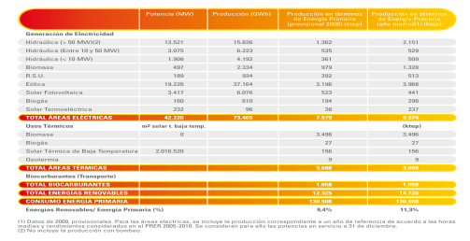
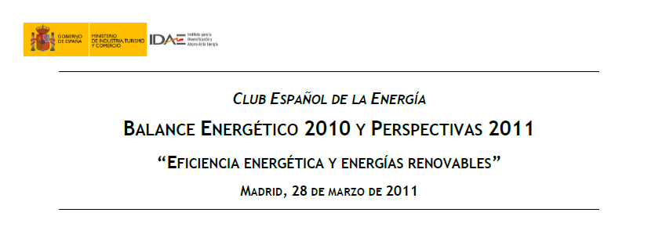
9. SEGUIMIENTO Y CONTROL
ORGANO DE SEGUIMIENTO
Instituto para la Diversificación y el Ahorro de la Energía. IDAE
Organismo público encargado del seguimiento del PER 2011-2020
INFORMES A ELABORAR
Memoria con carácter anual.
Evaluara el grado de avance en el cumplimiento de los objetivos y analizara la evolución cualitativa de cada una de las áreas.
REVISIÓN DEL PLAN
Se procederá cada dos años, cuando las memorias reflejen un desarrollo global de las energías renovables.
Requiere la elaboración de escenarios y que estos lleven incorporadas diferentes hipótesis sobre un conjunto de variables.

